Slide 1

2022
Linux学习

Slide 2
上节课重点回顾
01
02
基本常用命令
Linux介绍
文件系统的差别、用户管理差别等
cd, ls
04
用户介绍
03
基本文件操作
root用户、普通用户、用户权限简介
touch, rm, cp, cat, mv, mkdir, rmdir

Slide 3
目 录
01
02
03
04
Ubuntu软件管理
用户与权限管理
文件编辑-Vim使用
查找命令

Slide 4
Ubuntu软件管理
√ 软件介绍
√软件下载
√ 软件更新
√软件删除

Slide 5

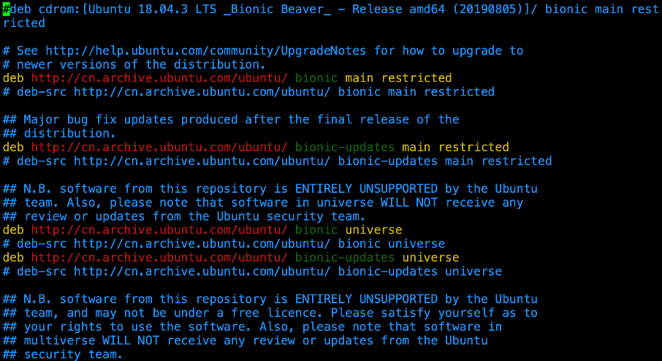
软件介绍
Windows
Linux
Windows上常用管理工具，或者直接去官网上下载软件
在大多数的Linux中，都有给自的软件管理工具，比如Ubuntu常用的是apt，通过软件管理包来安装和更新软件等

Slide 6
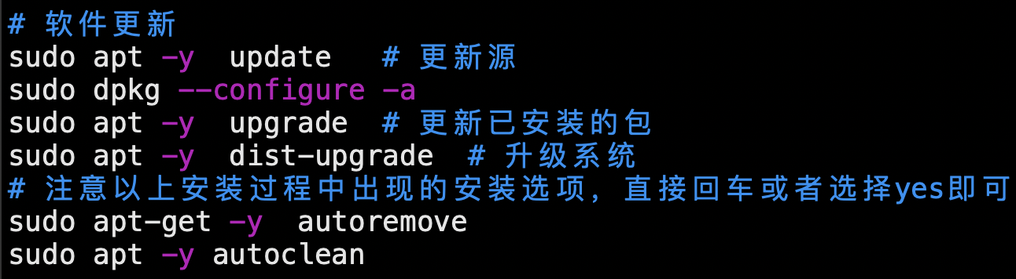
apt使用
sudo apt install –y lrzsz # 安装软件
sudo apt uninstall –y lrzsz # 卸载软件
sudo apt remove -y lrzsz # 删除软件

Slide 7
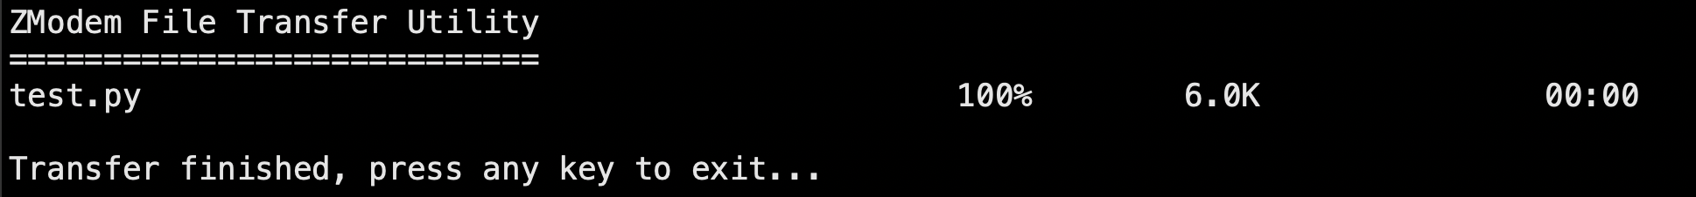
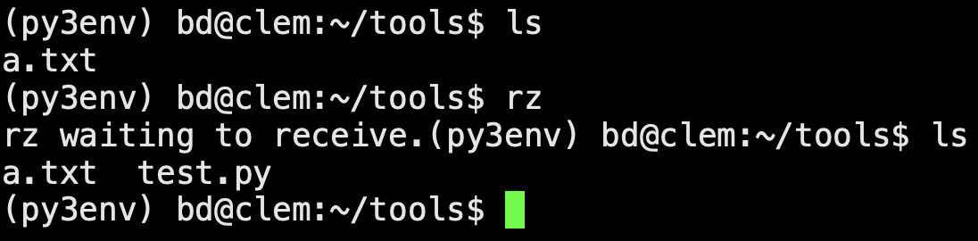
lrzsz
安装 lrzsz 之后，可以方便的在主机和虚拟机之间传输文件
注：1. 可以传输文件，不能是文件夹
2. 不是所有的连接工具都支持，比如Windows自带的cmd就不支持

Slide 8
用户与权限管理
√ 用户和用户组
√文件权限管理

Slide 9





让同一个开发组的人在一个用户组，给这个组的人增加权限，就可以避免重复添加权限
可以给每个人创建一个用户，各自的文件就在各自的用户家目录下
用户和用户组
在一个开发组当中，有文件是大家都可以更改的，怎样方便的管理这些权限呢？
每个人也有自己的家目录，自己的个人文件别人是不能修改的，如何进行控制呢？
用户组
A
B
C

Slide 10
用户和用户组
添加用户
修改用户组
useradd -m username
-m：自动建立用户的登入目录
-u UID：指定 UID，这个 UID 必须是大于等于500，并没有其他用户占用的 UID
-g GID/GROUPNAME：指定默认组，可以是 GID 或者 GROUPNAME，同样也必须真实存在
-G GROUPS：指定额外组
-c COMMENT：指定用户的注su释信息
-d PATH：指定用户的家目录
userdel -r username # 删除用户
groups 查看当前登录用户的组内成员
usermod [options] username
-c<备注>：修改用户帐号的备注文字；
-d<登入目录>：修改用户登入时的目录；
-g<群组>：修改用户所属的群组；
-G<群组>；修改用户所属的附加群组；
-l<帐号名称>：修改用户帐号名称；
-L：锁定用户密码，使密码无效；
-s<shell>：修改用户登入后所使用的shell；
-u<uid>：修改用户ID；
添加用户组
切换不同用户组
groupadd groupname # 添加用户组
groupdel groupname # 删除用户组
newgrp moran

Slide 11
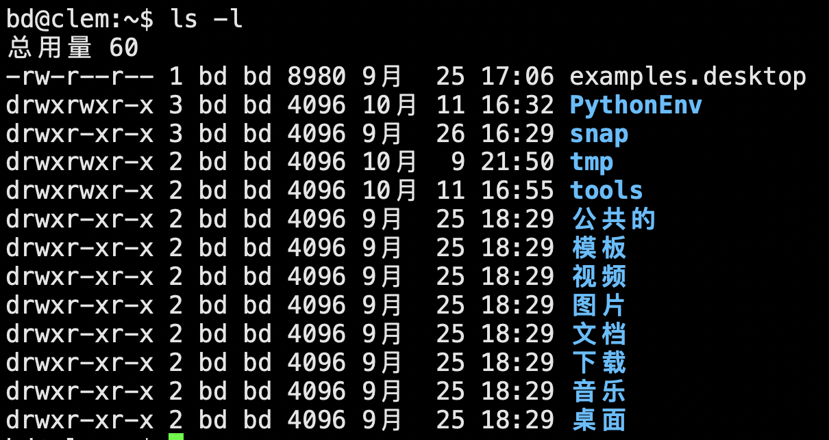
文件权限
第1列表示文件类型
第2列表示文件权限
第3列为硬链接个数，文件夹表示引用计数，即..加上里面的目录个数
第4列表示文件所有者，就是文件属于那个用户
第5列表示文件所属的组
第6列表示文件大小，文件夹表示文件夹的大小，不是文件夹的总大小
第7列表示文件的修改时间
第8列表示文件名或目录名

Slide 12
权限详解
-rwxr-xr-x 这10个字符的确定了文件类型和用户对文件的权限
第1个字符代表文件类型：- 表示普通文件 d 文件夹
后面9位每3位为一组 （rwx），读（r），写（w），执行（x）
第1组是u所有者的权限：rwx代表文件的所有者root用户有读、写和执行的权限
第2组是g所属组的权限：r-x 代表与文件所有者在同一组的用户有读和执行的权限
第3组是o其他人的权限：r-x 代表其他的用户有读和执行权限
在Linux中，文件有3种属性：可读、可写和可执行。每个文件都有自己的属主，每个用户有自己的用户组，这样文件权限就有属主权限、同组用户权限和不同组用户权限
Linux中通过符号表示权限之外，也可以通过数字来表示权限 r 对应数字 4， w 对应数字 2，x对应数字 1 。 那么rwx 就是数字7,0表示没有任何权限

Slide 13
更改文件权限
改变文件权限
改变用户组
chmod u+x py.txt # 对应用户增减制定权限
chmod 640 py.txt # 直接用数字来指定权限
chgrp root /tmp/vi
改变属主
chown –R bd:bd test # 将test文件夹更改成bd用户所属

Slide 14
文件编辑
√ vim介绍
√vim使用
√ vim模式
√vim命令

Slide 15

Vim介绍
1969年，Ken Thompson（后被称为UNIX之父）和Dernis Ritchie将“星际旅行”的运行到PDP－7上，到了1970年，PDP-7当时运行的MULTICS操作系统被戏称为：“UNIX”
PDP-7计算机
图片来自网络，侵权联系删除

Slide 16
Vim介绍
到了1976，Bill Joy一开始开发了对用户更友好、支持更多命令的ed——ex(ed extended)。紧接着，他同Chuck Haley一起为ex开发了ex的visual interface [3] ，也就是后来的vi。1979年，vi正式采用了vi这个名字，并沿用至今。
Biil Joy（威廉·纳尔逊·乔伊）
图片来自网络，侵权联系删除

Slide 17
Vim介绍
Bram Moolenaar 在 80 年代末购入他的Amiga计算机时，Amiga 上没有他最常用的编辑器vi。Bram 从一个开源的 vi 复制 Stevie 开始，开发了 Vim 的 1.0 版本。最初的目标只是完全复制 vi 的功能，那个时候的 Vim 是Vi IMitation（模拟）的简称。1991 年 Vim 1.14 版被 "Fred Fish Disk #591" ——Amiga 用的免费软体集收录了。1992 年 1.22 版本的 Vim 被移植到了 UNIX 和MS-DOS上。从那个时候开始，Vim 的全名就变成 Vi IMproved（改良）了。
Bram Moolenaar 2007摄
图片来自网络，侵权联系删除

Slide 18
Vim介绍
图片来自网络，侵权联系删除

Slide 19
Vim使用
VIM的三种模式
命令模式
插入模式
末行模式
使用VIM打开文件之后，就会进入命令模式
在其他模式下，按ESC回到命令模式
基本命令：
h j k l 左 下 上 右
gg 移动至行首
G 移动至行尾
进入插入模式后，类似于记事本一样可以直接编辑文本内容
基本命令：
i 当前插入
a后面插入
o 下行插入
I 行首插入
A 行尾插入
O 上行插入
在命令模式下输入英文的冒号（:）就会进入末行模式
命令模式下可以输入的命令十分少，因此提供了末行模式来提供更多的命令
基本命令：
:q 直接退出
:wq 保存退出
:q! 强制退出不保存

Slide 20
Vim使用
命令模式-扩展
命令模式下还有很多其他的命令简单了解下：
^ 非空格行首
0 $ 行首 行尾
w e b 下个单词词首 下个单词词尾 上个单词词首
( ) 句子移动
{ } 段落移动
H 屏幕顶部
M 屏幕中间
L 屏幕底部
% 跳转到匹配的括号
^f ^b 向下移动一屏 向上移动一屏 （^代表 ctrl 键）
^d ^u 向下移动半屏 向上移动半屏
^e ^l 向屏幕顶端多滚动一行 向屏幕底端多滚动一行
. 执行上一条命令

Slide 21
Vim使用
增
删
改
查
基本命令：
yy 复制当前行
3yy 复制3行
p 粘贴
yw 复制一个单词
y$ 复制当前到行尾
y0 复制当前到行首
:x,ycoz
:x,ymz
x，y，z都是行号。x到y被复制或移动，插入到z行的下面
:m删除源行，:co不删除原始行
基本命令：
dd 删除当前行
ndd 删除n行
dw 删除一个单词
x 删除当前字符
X 删除前一个字符
D 删除当前到行尾
J 删除换行符
基本命令：
r 替换一个字符
R 替换多个字符
s
替换当前字符，并进入插入模式
C
替换当前行到末尾的所有字符
S 或 CC
以插入的方式替换当前行
基本命令：
向前搜索
？ 向后搜索
n
重复/或？，方向相同
N
重复/或？，方向相反
*
向下搜索光标所在字符串
#
向上搜索光标所在字符串
%
搜索与当前花括号、圆括号、方括号成对的符号

Slide 22
Vim使用
寄存器
Vim有多个寄存器：
:reg 查看寄存器内容
这个寄存器就相当于多个粘贴板, Vim提供了 a-z 26个命名寄存器, 0-9 10个数字寄存器，还有一些特殊寄存器
使用寄存器：
复制：
“{register}y 来复制内容到寄存器 {register} 中 例如： 3”ayy 复制3行到寄存器 a 中
粘贴：
“{register}p 来粘贴寄存器 {register} 中的内容 例如：”ap
特殊寄存器：
匿名寄存器： ”” 使用复制删除等命令时，都会放入匿名寄存器
编号寄存器： “0-”9 “0保存复制的字符串, “1-”9保存着删掉的内容

Slide 23
Vim使用
末行模式下的替换
Vim中提供了非常强大的替换功能：
语法规则：
:[range]s/{pattern}/{string}/[flags]
range 表示范围 1 表示文件第一行 $ 表示文件最后一行 . 表示光标所在行 % 整个文件(:1,$ 的简写)
flags 标识 g 表示全局范围
c 表示选择替换（y 替换、n 不替换、q 退出替换过程、l 替换此处后退出、a 替换此处 和之后所以的地方）
n 不会替换，只返回替换的次数
例如：
:%s/^/#/g 快速全文注释
:%s/$/;/g 每行末加上 ；

Slide 24
Vim使用
Vim设置
:set all 显示所有选项的值
:set option? 显示一个选项的值，例： :set fileencoding
常见设置：
:set nu 显示行号
:set ai 自动缩进
:set list 显示非打印字符，如tab、空格、行尾
如果是永久的配置，可以在用户的家目录下修改 .vimrc
Vim打开文件：
vim –u NONE –N 出厂配置，其中 –u NONE 不加载vimrc，-N不进入兼容模式
vim +[num] file 打开文件，并将光标置于第n行首
vim + file 打开文件，并将光标置于最后一行首
vim –R file 只读模式打开文件

Slide 25
命令查找
√ 命令搜索
√文件查找

Slide 26
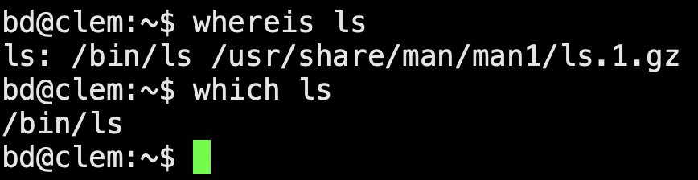
命令搜索
whereis 搜索命令的位置和帮助文档的位置
which 搜索位置和命令的别名

Slide 27
find 命令
find 命令格式：find [-path] -options
path : 要查找的目录，默认是当前目录
option:
-name 按文件名的某种规则的查找
-type 按文件类型查找 f 普通文件 l 符号连接 d 目录
-size 按文件大小查找
-exec<执行指令>： 假设find指令的回传值为True，就执行该指令；
-print 假设find指令的回传值为Ture，就将文件或目录名称列出到标准输出。格式为每列一个名称，每个名称前皆有“./”字符串
通配符：
* 匹配任意内容
? 匹配任意一个字符
[] 匹配任意一个中括号内的字符

Slide 28
xargs 命令
find ./ -type f -name ‘*.txt’ –print | xargs rm
find 命令可以把匹配到的文件传递给 xargs 命令执行

Slide 29
grep 命令
grep 命令格式：grep –options file
-c 计算符合范本样式的列数。
-E 将范本样式为延伸的普通表示法来使用，意味着使用能使用扩展正则表达式。
-i 忽略字符大小写的差别。
-n 在显示符合范本样式的那一列之前，标示出该列的编号。
-s 不显示错误信息。
-v 反转查找。
-w 只显示全字符合的列。
-x 只显示全列符合的列。
-o 只输出文件中匹配到的部分。

Slide 30
PPT模板下载：www.1ppt.com/moban/ 行业PPT模板：www.1ppt.com/hangye/
节日PPT模板：www.1ppt.com/jieri/ PPT素材下载：www.1ppt.com/sucai/
PPT背景图片：www.1ppt.com/beijing/ PPT图表下载：www.1ppt.com/tubiao/
优秀PPT下载：www.1ppt.com/xiazai/ PPT教程： www.1ppt.com/powerpoint/
Word教程： www.1ppt.com/word/ Excel教程：www.1ppt.com/excel/
资料下载：www.1ppt.com/ziliao/ PPT课件下载：www.1ppt.com/kejian/
范文下载：www.1ppt.com/fanwen/ 试卷下载：www.1ppt.com/shiti/
教案下载：www.1ppt.com/jiaoan/ PPT论坛：www.1ppt.cn
2020

